Slide 1
Projekt Brotzeit
Modul: Data Engineer
Gruppe N1:
Christine van Stiphoudt
Thora Luise Fiedler
Tabita Pothmann

Slide 2
Projektbeschreibung
Die wachsende regionale Bäckereikette BrotZeit GmbH steht vor der Herausforderung, ihre dezentralen Filialen effizienter zu steuern. Um fundierte Entscheidungen zu treffen, soll ein zentrales Data Warehouse (DWH) aufgebaut werden. Dieses soll Verkaufsdaten, betriebswirtschaftliche Kennzahlen und Produktionsdaten integrieren, um Gewinnmargen zu optimieren, Kosten zu senken und die Filialperformance zu bewerten.
Für die Umsetzung sind sechs zentrale Fragestellungen zu beantworten, die sich auf Umsatz, Kosten und Produktperformance konzentrieren. Dazu gehören die Kategorisierung der Filialen nach Umsatz und Betriebskosten (z. B. Heizung, Strom, Miete), die Analyse der Personalkosten (inkl. Schichtpläne und Umsatz pro Mitarbeiter) sowie die Berechnung von Produktmargen unter Berücksichtigung von Zutatenkosten, Energieverbrauch und Herstellungsdauer. Ein weiterer Fokus liegt auf der tageszeitlichen Verkaufsverteilung pro Standort und Produkt, um Nachfragespitzen zu identifizieren und die Produktion effizienter zu steuern. Die Lösung soll dabei historische Daten (z. B. monatliche Kosten) und Echtzeit-Analysen (z. B. tägliche Verkäufe) unterstützen, um sowohl strategische als auch operative Entscheidungen zu ermöglichen.
Inspiration: https://bimanu.de/blog/baeckerei-zukunft/ [24.8.2026]

Slide 3
Business-Datenbank

Slide 4
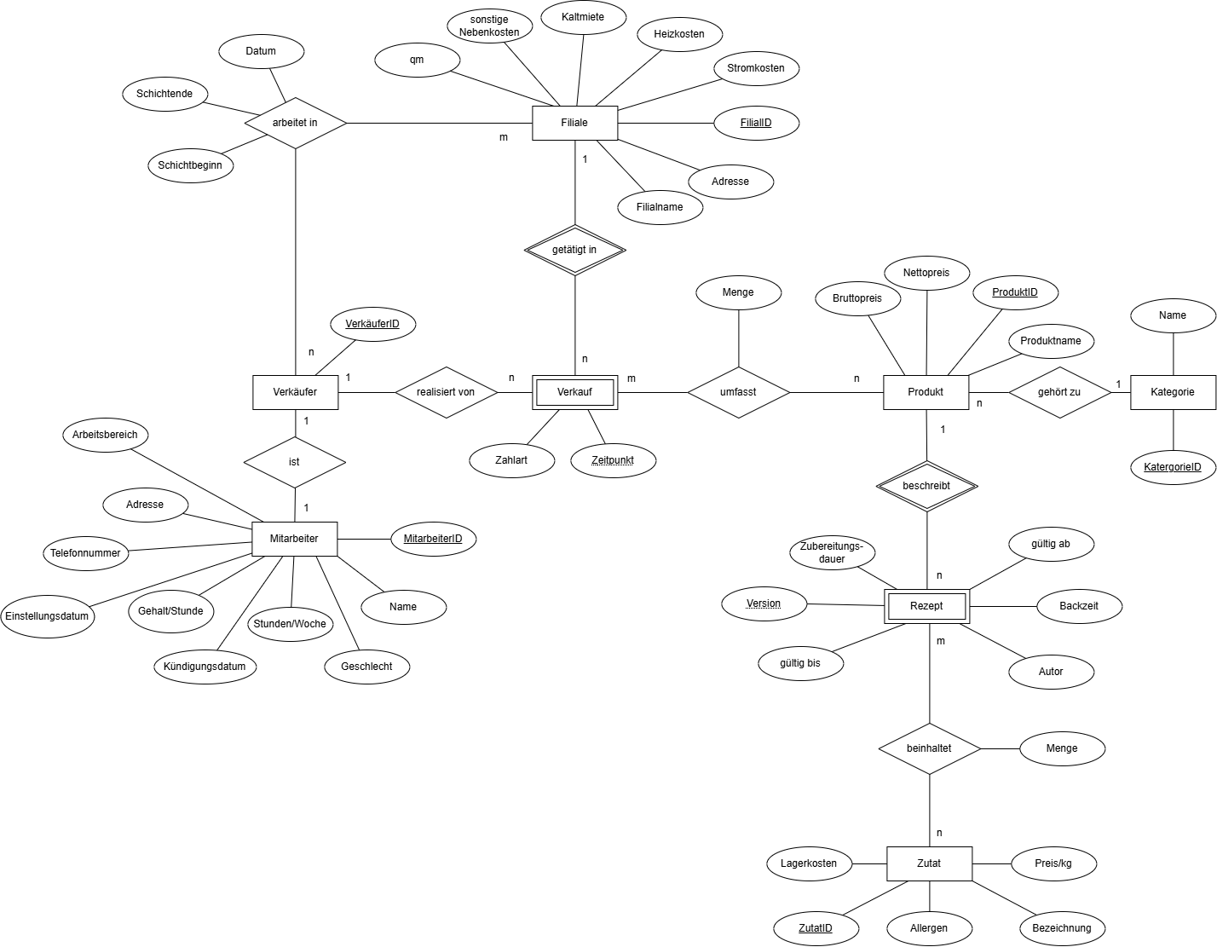
ER-Modell

Slide 5
Relationales Schema

Slide 6
Normalform-Überprüfung

Slide 7
Speicherplatzberechnung

Slide 8
Data Warehouse

Slide 9
DWH-Fragen
Welche Filialen haben den größten/kleinsten Umsatz? (Verkäufe/Stunde, Kategorisierung der Filialen)
Welche Produkte haben die größte/kleinste Marge? (Produktpreis, Kosten der Zutaten, Energieverbrauch, Herstellungsdauer)
Welche Produkte haben in der Herstellung den größten/kleinsten Energieverbrauch? (Backdauer, Kühlung der Zutaten)
Zu welchen Tageszeiten wird welche Produktkategorie an welchem Standort am meisten gekauft? (Verkäufe)
Welche Produkte werden am meisten/am wenigsten verkauft?
Welcher Verkäufer hat den größten durchschnittlichen Umsatz pro Verkauf?

Slide 10
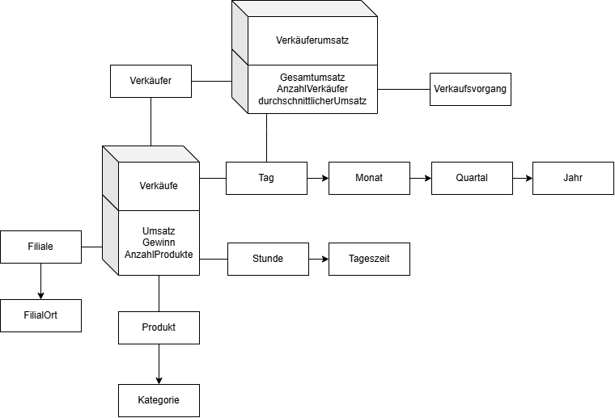
mER

Slide 11
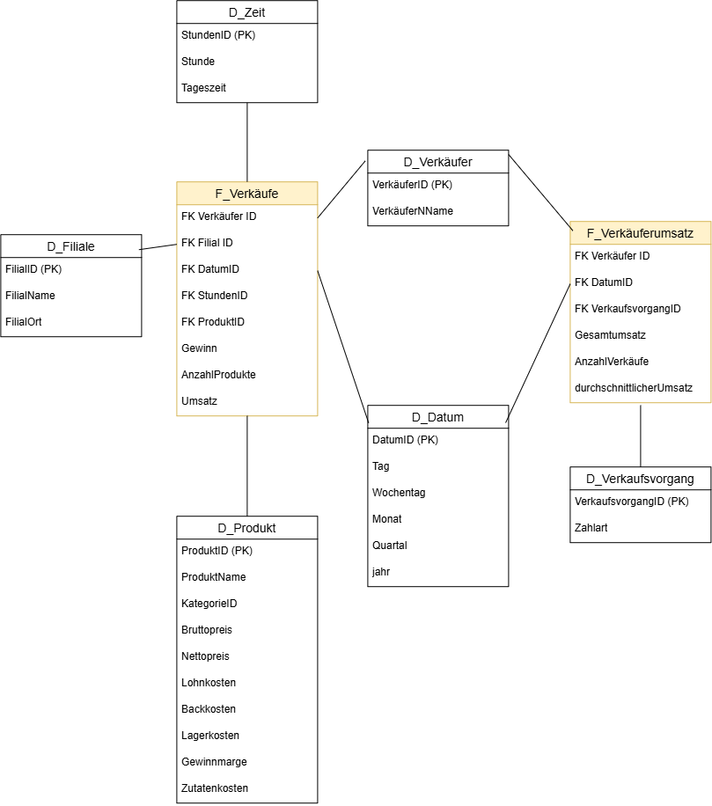
Logisches Modell Galaxy Schema

Slide 12
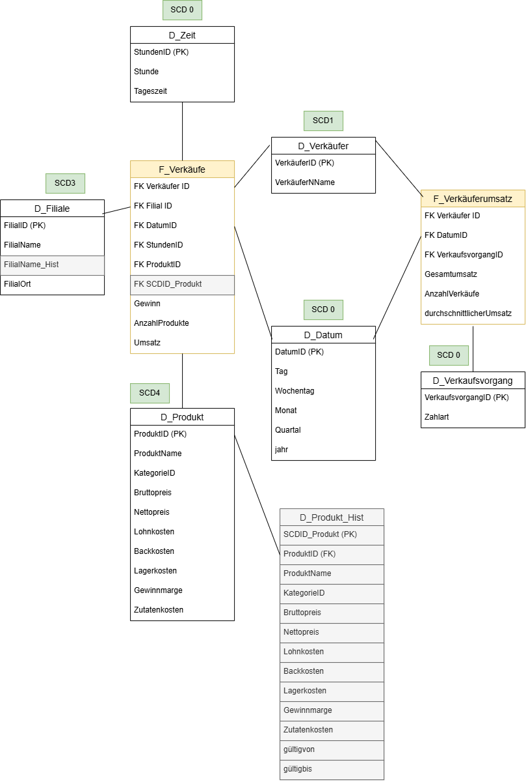
Logisches Modell Galaxy Schema
Werden automatisch generiert
Mit SCD

